Slide 1



Toán
(Trang 22)

Slide 2

KHỞI ĐỘNG

Slide 3
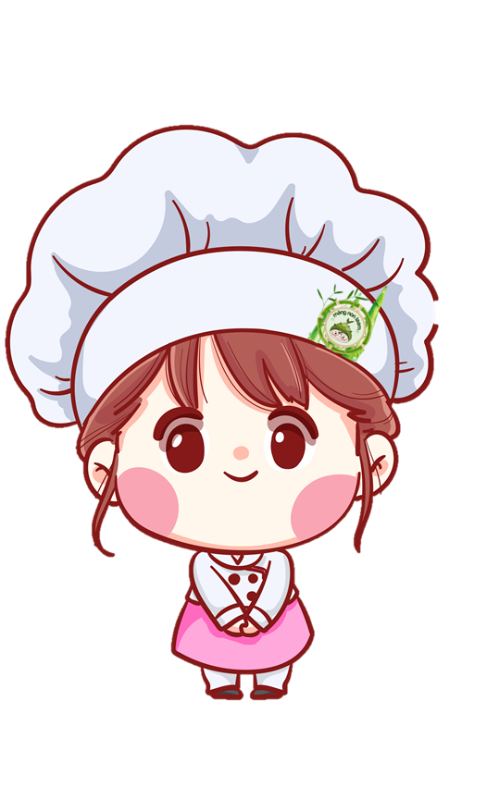
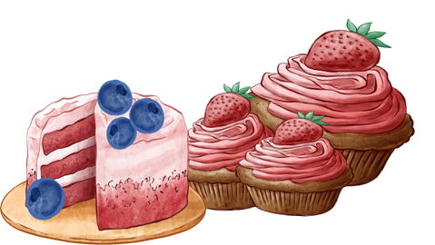

Nhanh tay nhận những phần bánh thơm ngon bằng cách trả lời đúng các câu hỏi sau đây nhé!
Diệu Hiền

Slide 4
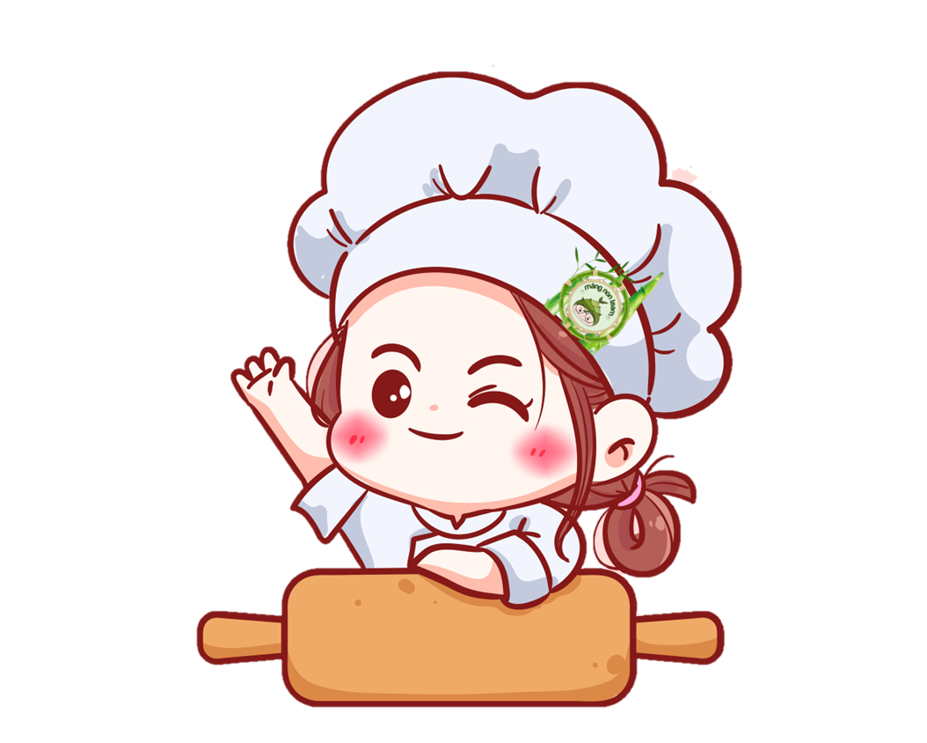

1
14 : 2 = ?
A
7
B
8

Slide 5
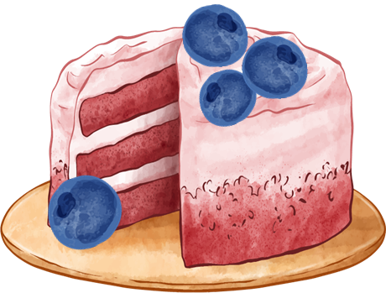
2
20 : 2 = ?
A
9
B
10

Slide 6
3
8 : 2 = ?
A
5
B
4

Slide 7
Toán
(Trang 22)

Slide 8

- Củng cố bảng nhân 2, bảng chia 2.
- Củng cố thực hiện tính trường hợp có 2 hoặc 3 dấu phép tính.
- Vận dụng tính nhẩm và giải toán có lời văn.
- Phát triển năng lực giải quyết vấn đề, năng lực giao tiếp toán hoc.
- Phát triển kĩ năng hợp tác, rèn tính cẩn thận.

Slide 9

1
Số
?
a)
Thừa số | 2 | 2 | 2 | 2 | 2 | 2
Thừa số | 4 | 6 | 5 | 8 | 9 | 10
Tích | 8 | ? | ? | ? | ? | ?
12
10
16
18
20
b)
Số bị chia | 8 | 6 | 16 | 20 | 14 | 18
Số chia | 2 | 2 | 2 | 2 | 2 | 2
Thương | 4 | ? | ? | ? | ? | ?
3
8
10
7
9

Slide 10
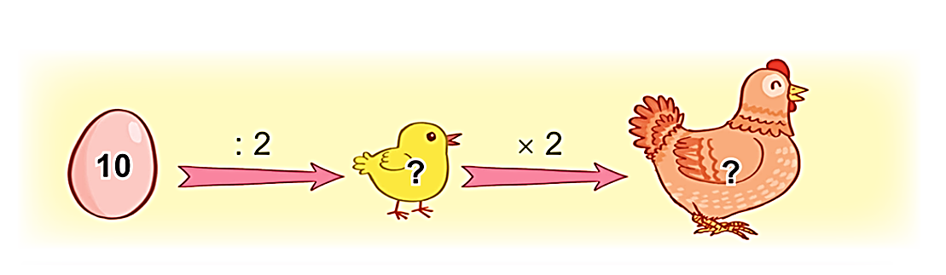
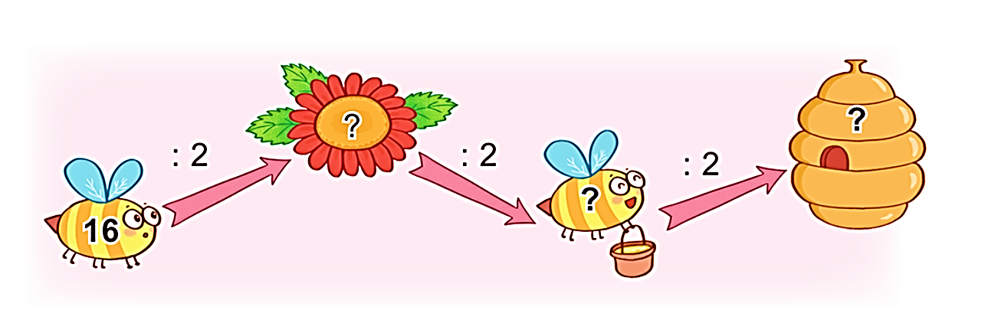
2
Số
?
a)
5
10
b)
8
2
4

Slide 11
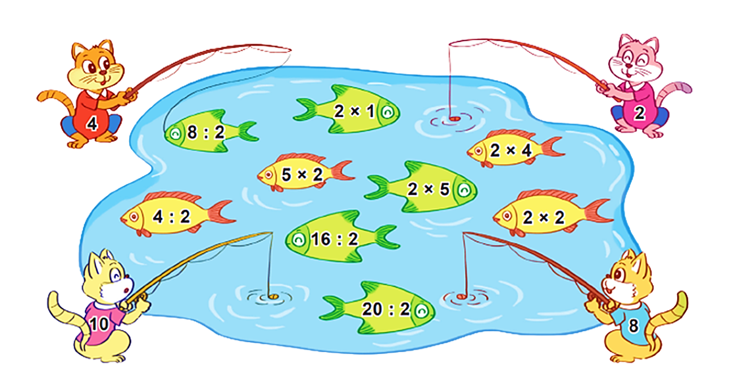
3
Mèo câu được các con cá ghi phép tính có kết quả là số trên áo của nó.
26
2
26
4
26
8
2 con
26
2 con
10
26
10
26
2
26
4
26
8
26
10
3 con
2 con
a) Mỗi con mèo câu được bao nhiêu con cá?
b) Con mèo nào câu được nhiều cá nhất?

Slide 12
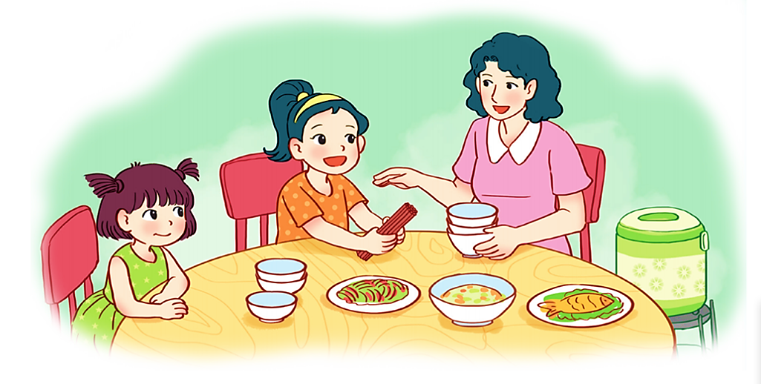
4
Vào bữa cơm gia đình, Mai lấy đũa cho cả nhà. Mai lấy 12 chiếc đũa chia thành các đôi thì vừa đủ mỗi người một đôi. Hỏi gia đình Mai có mấy người?
Bài toán cho biết gì?
Bài toán hỏi gì?
Mai lấy 12 chiếc đũa chia thành các đôi thì vừa đủ mỗi người một đôi.
Hỏi gia đình Mai có mấy người?

Slide 13
4
Vào bữa cơm gia đình, Mai lấy đũa cho cả nhà. Mai lấy 12 chiếc đũa chia thành các đôi thì vừa đủ mỗi người một đôi. Hỏi gia đình Mai có mấy người?
Bài giải
Mỗi đôi đũa có 2 chiếc đũa.
Gia đình Mai có số người là:
12 – 2 = 6 (người)
Đáp số: 6 người.

Slide 14

Dặn dò
Hoàn thành bài tập.
Chuẩn bị bài tiếp theo.

Slide 15



Chúc các em học tốt

